Slide 1
ГСКУ АО СРЦ для несовершеннолетних с.Енотаевка
ПРЕЗЕНТАЦИЯ:
ТВОРЧЕСКАЯ МАСТЕРСКАЯ В НАШЕМ ЦЕНТРЕ
Подготовила : социальный педагог Ступина Л.Н.
2012г

Slide 2
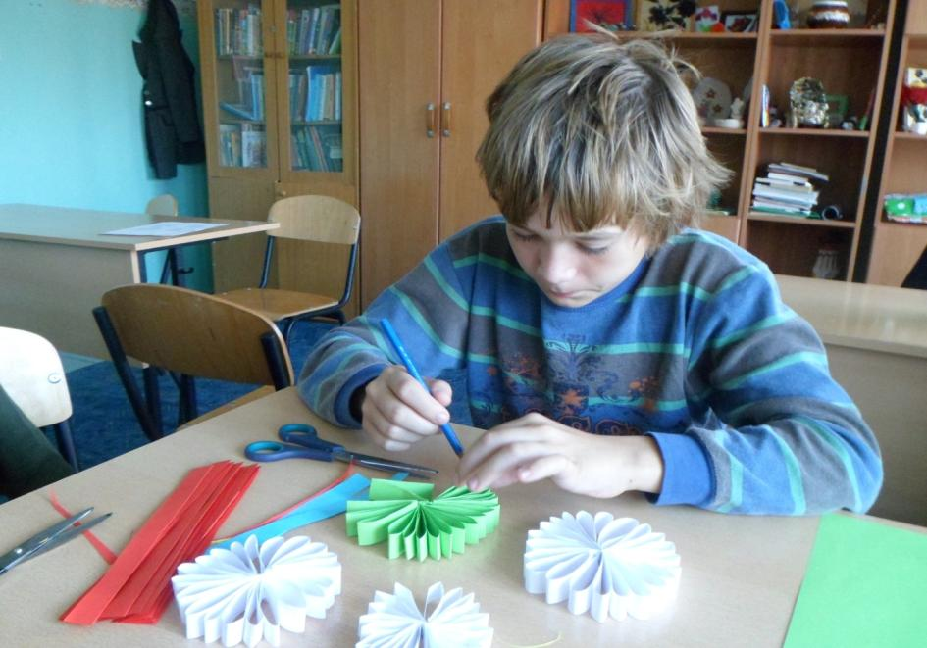
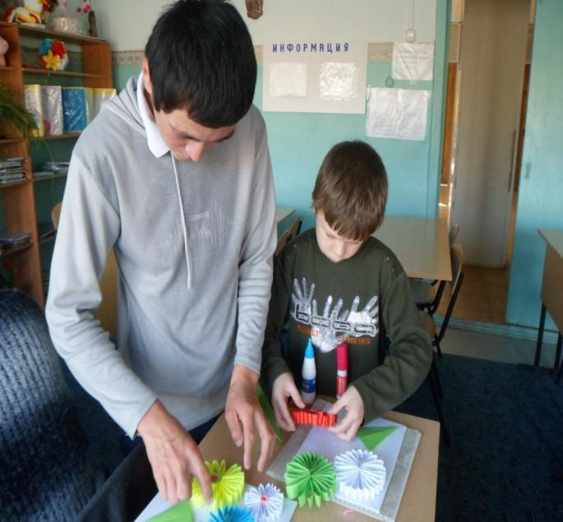
Пока взрослые решают- мы творим !

Slide 3
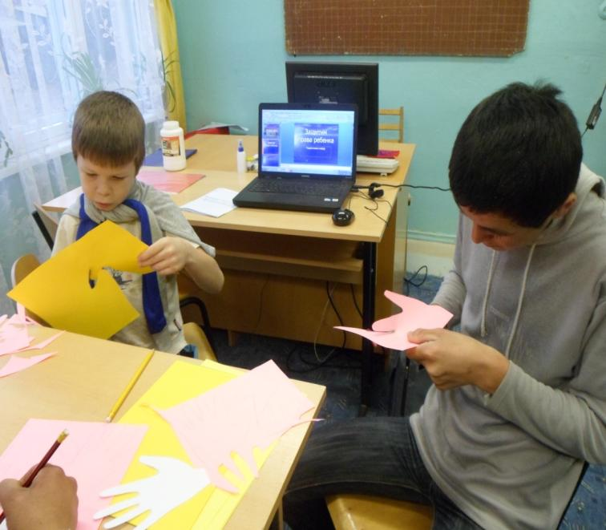
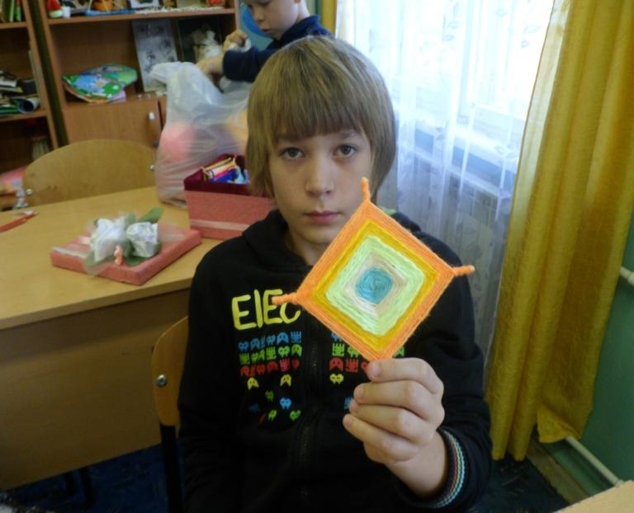
Хотим приносить пользу людям…
…а я – вот что умею!

Slide 4
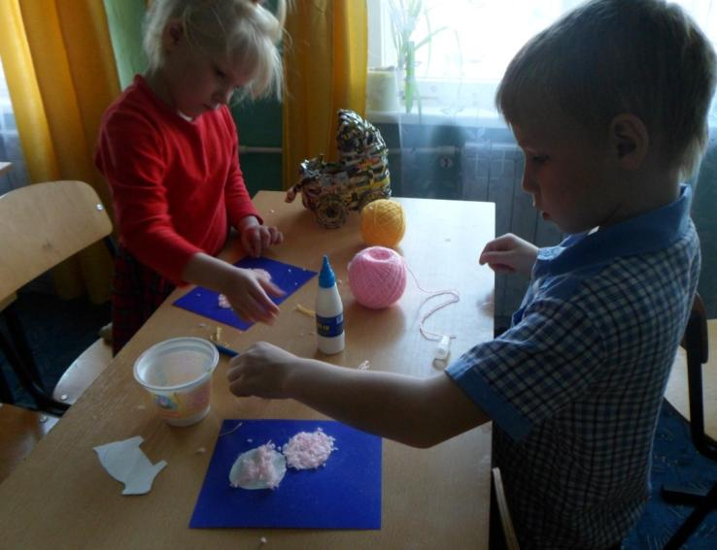
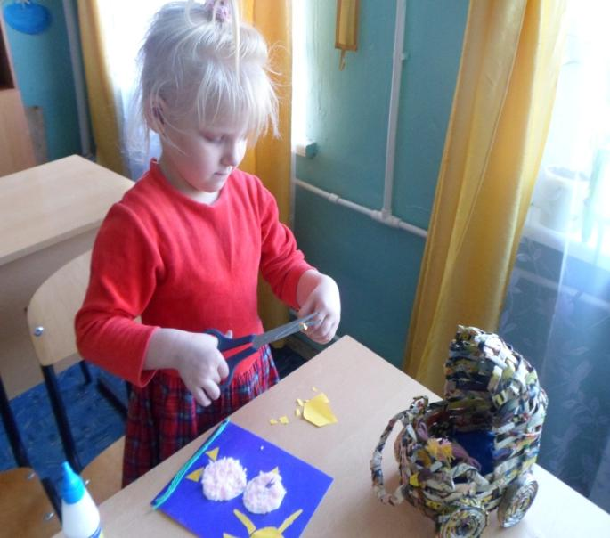
У нас будут хорошие семьи!

Slide 5
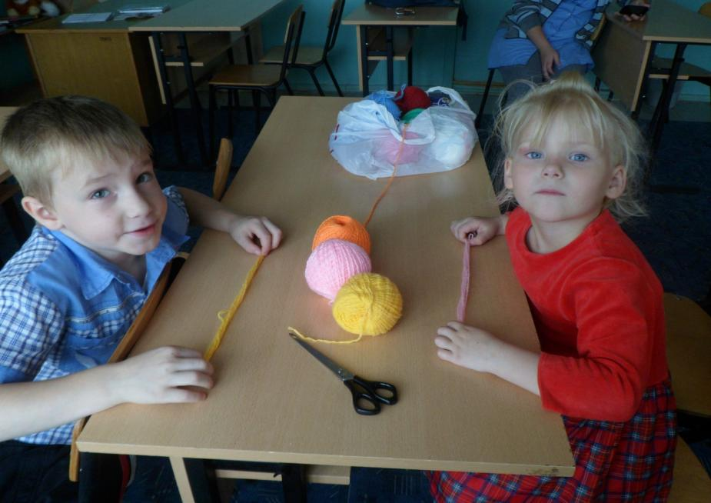
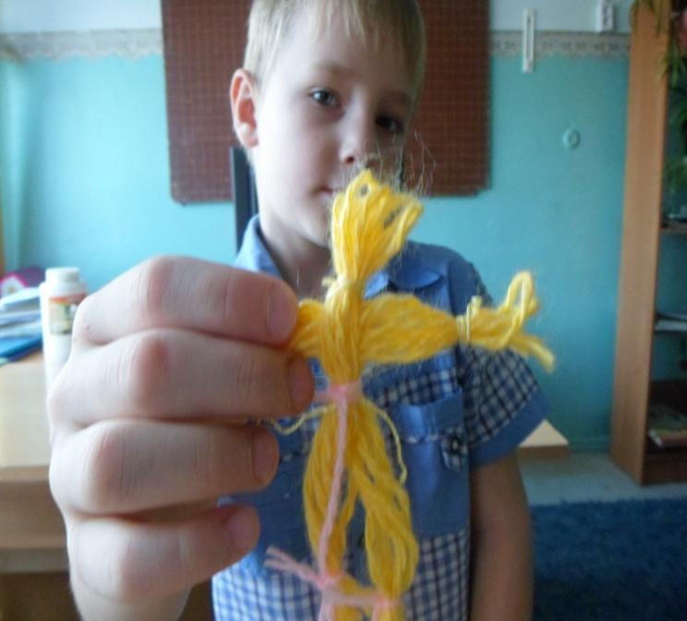
Мы тоже любим трудиться!

Slide 6
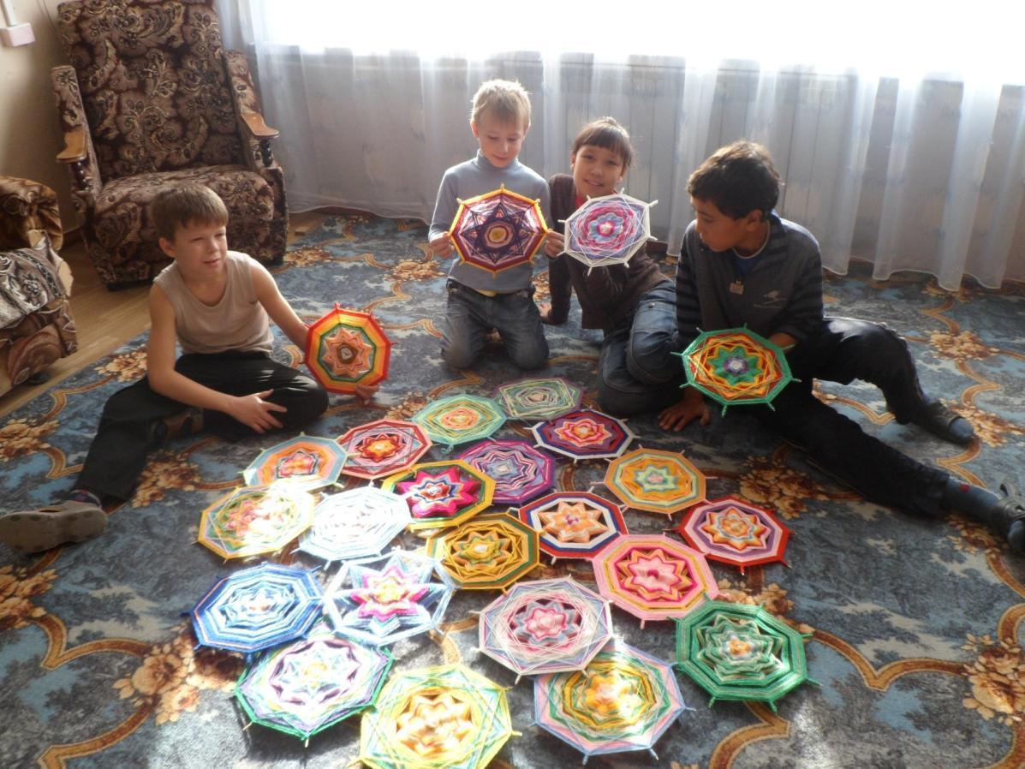
Подарки всем мамам

Slide 7
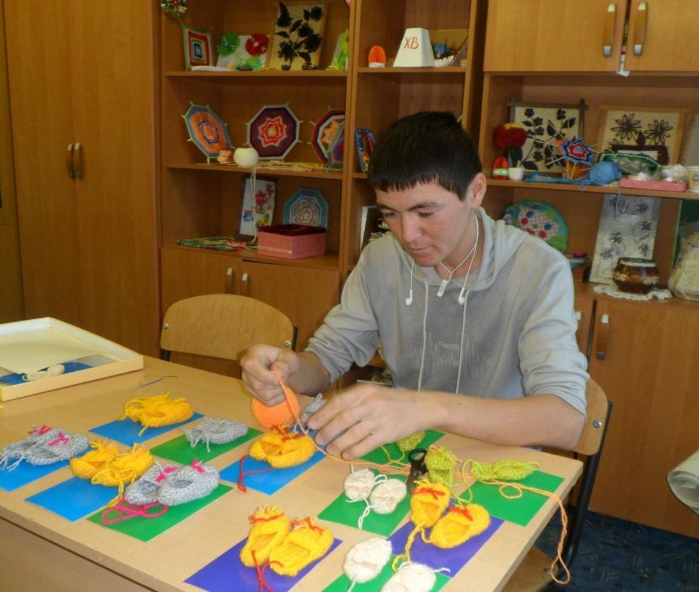
КАК , ВЫ, ДУМАЕТЕ,ЭТО ДЛЯ КОГО СЮРПРИЗ ?

Slide 8
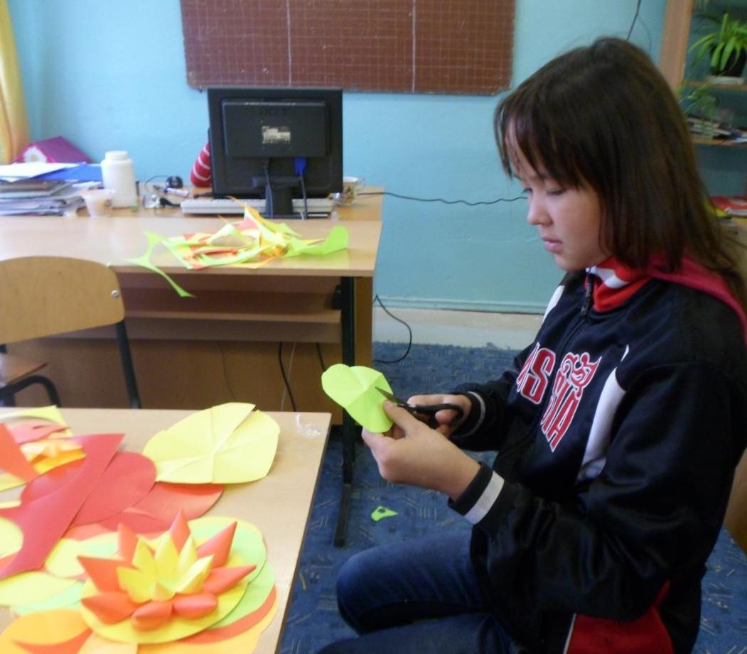
ПРАВИЛЬНО, ДЛЯ МАМ ! !!

Slide 9
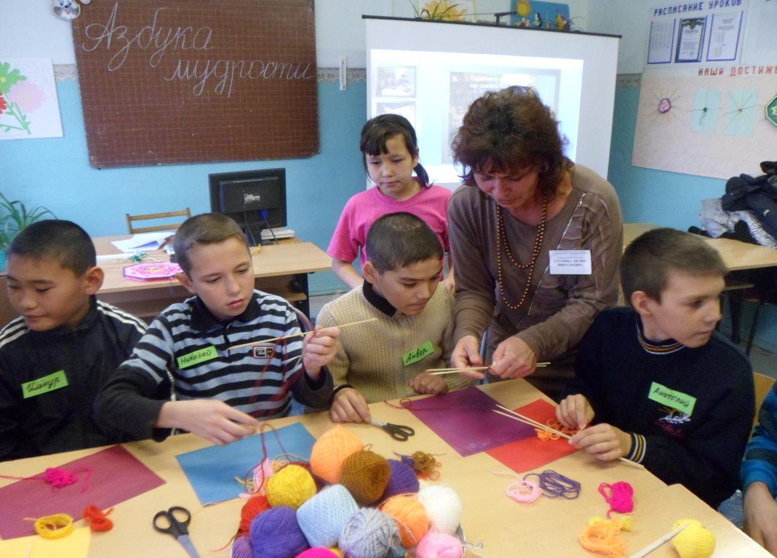
УЧИМ ТОМУ, ЧТО УМЕЕМ САМИ…

Slide 10
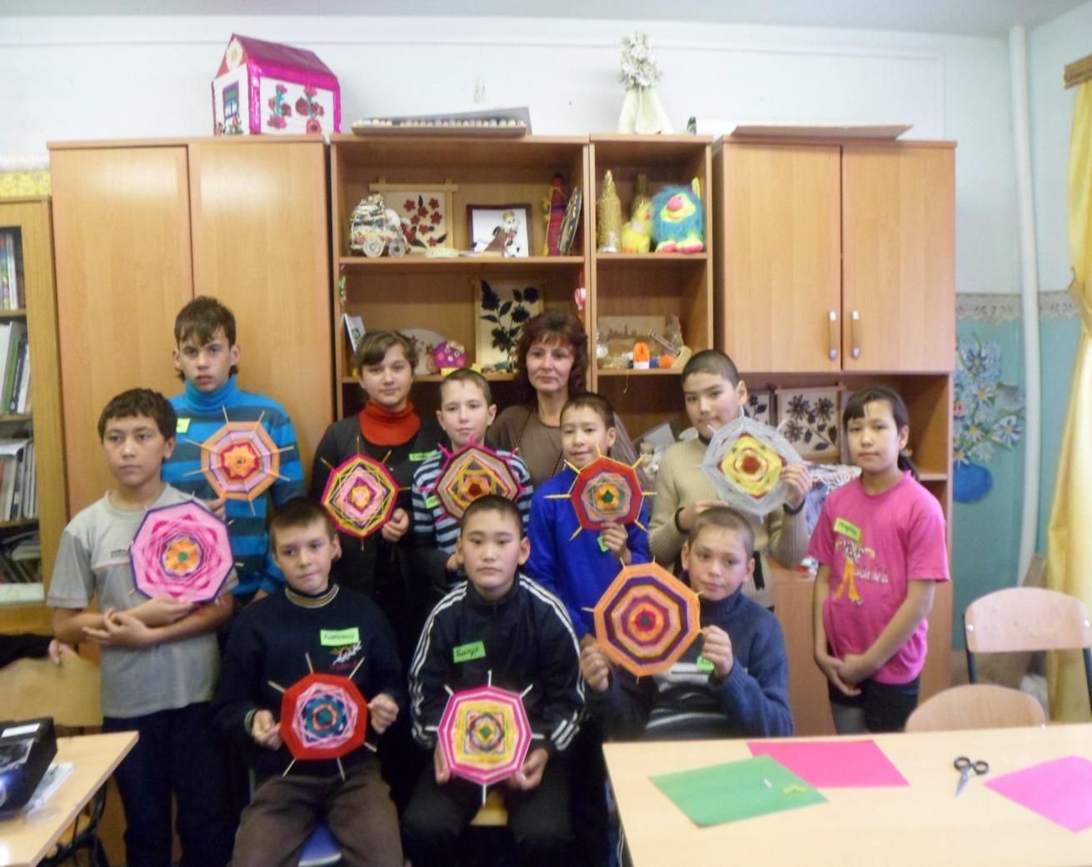
ВОТ КАКАЯ ОСЕНЬ,ОСЕНЬ -ЗОЛОТАЯ

